Slide 1
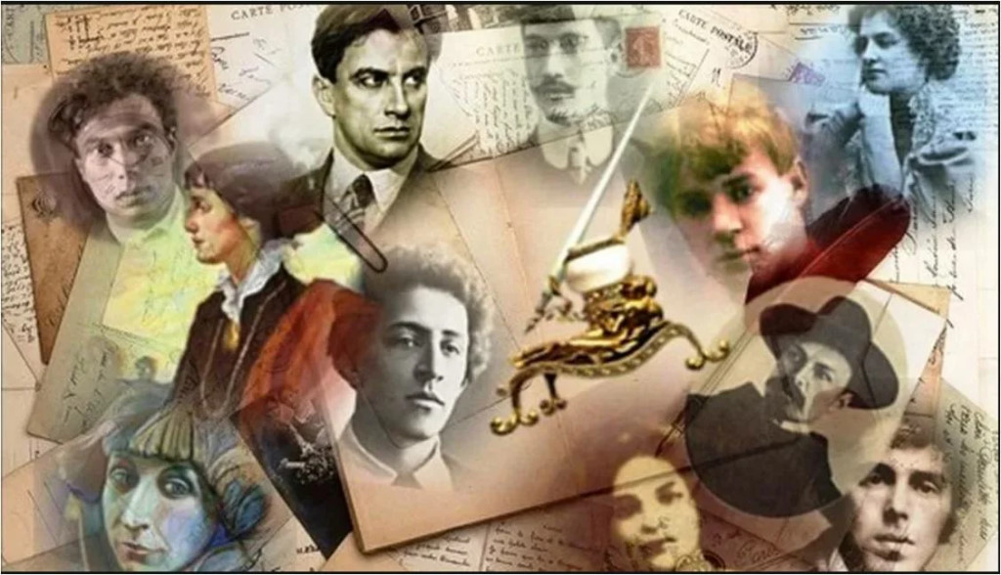
Серебрянный век русской поэзии
Серебрянный век русской поэзии
вв

Slide 2
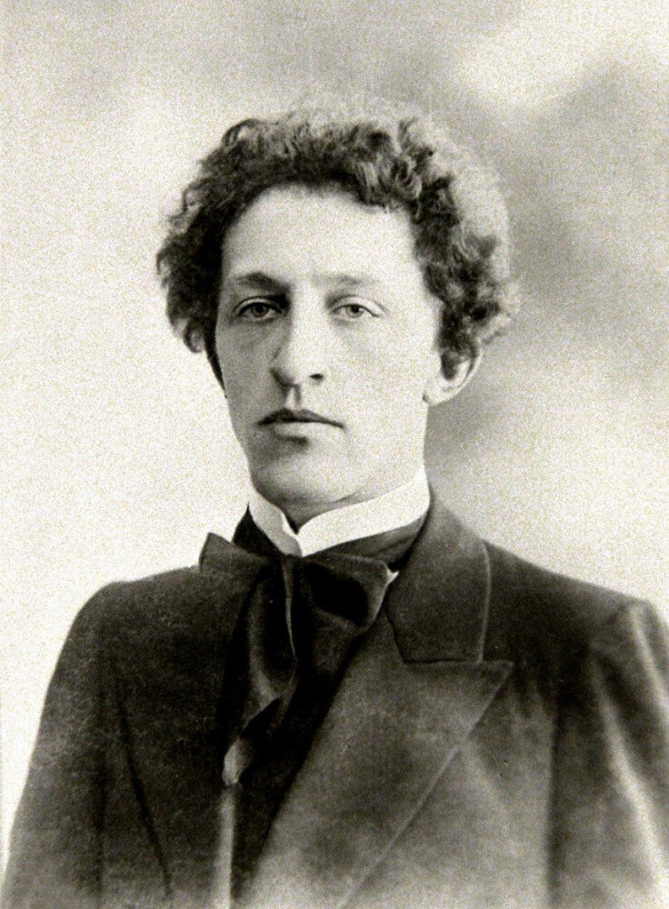
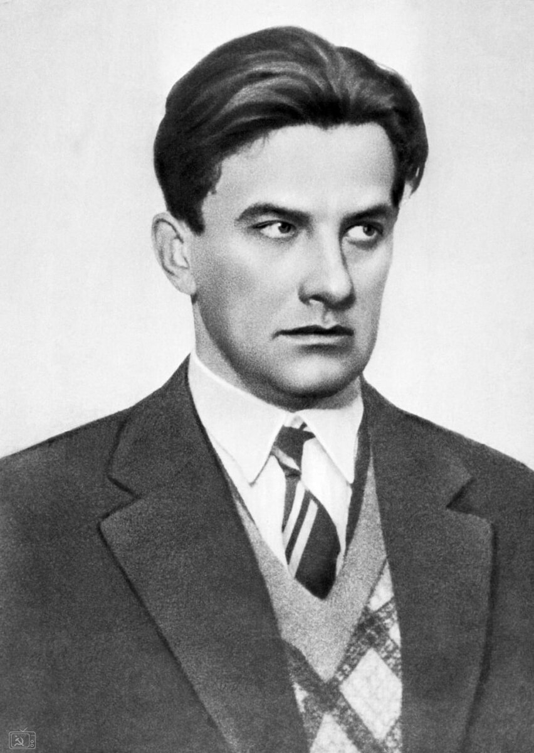
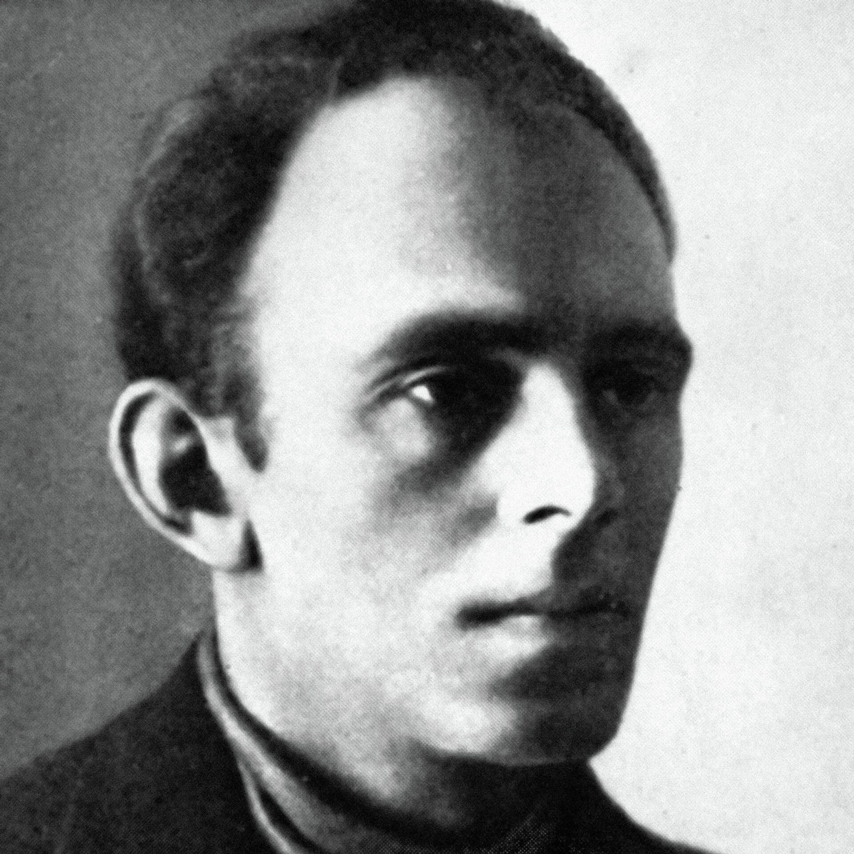
Сеоебрянный век русской поэзии
Автор
А. Блок В. Маяковский О. Мандельштам
Пример. Пример. Пример.

Slide 3
Серебрянный век русской поэзии
Тема произведения.
.
Александр Блок в своих произведениях очень часто отражает философскую лирику, в которых размышляет о смысле бытия

Slide 4
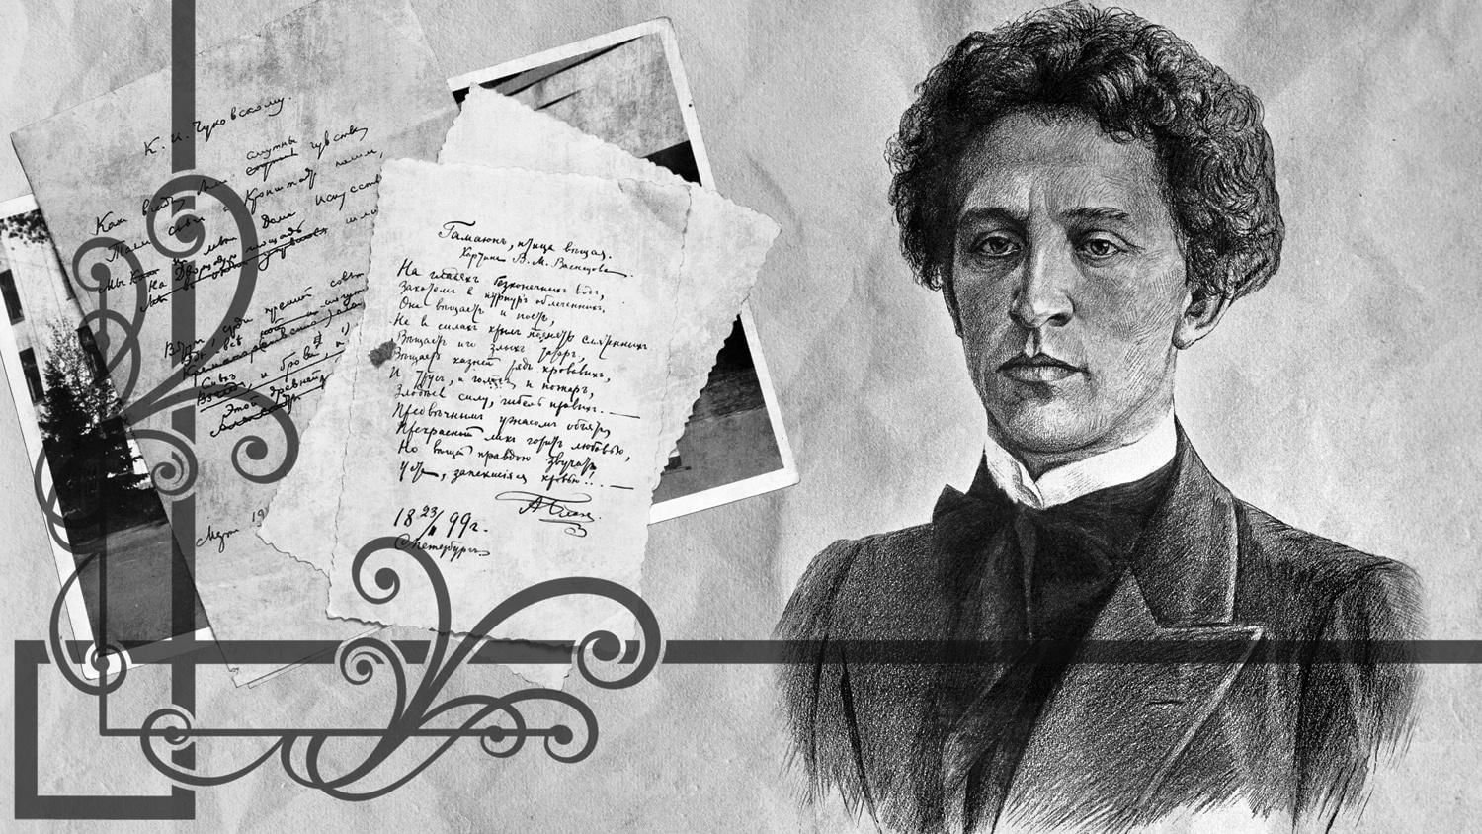
Серебрянный век русской поэзии
Пример
Ночь, улица, фонарь, аптека,
Бессмысленный и тусклый свет.
Живи еще хоть четверть века -
Все будет так. Исхода нет.
Умрешь - начнешь опять сначала
И повторится все, как встарь:
Ночь, ледяная рябь канала,
Аптека, улица, фонарь. А.Блок.

Slide 5
Серебрянный век русской поэзии
Тема произведения.
В своих произведениях поэт часто изображает тему творчества, которая имеет большую роль в его жизни.

Slide 6
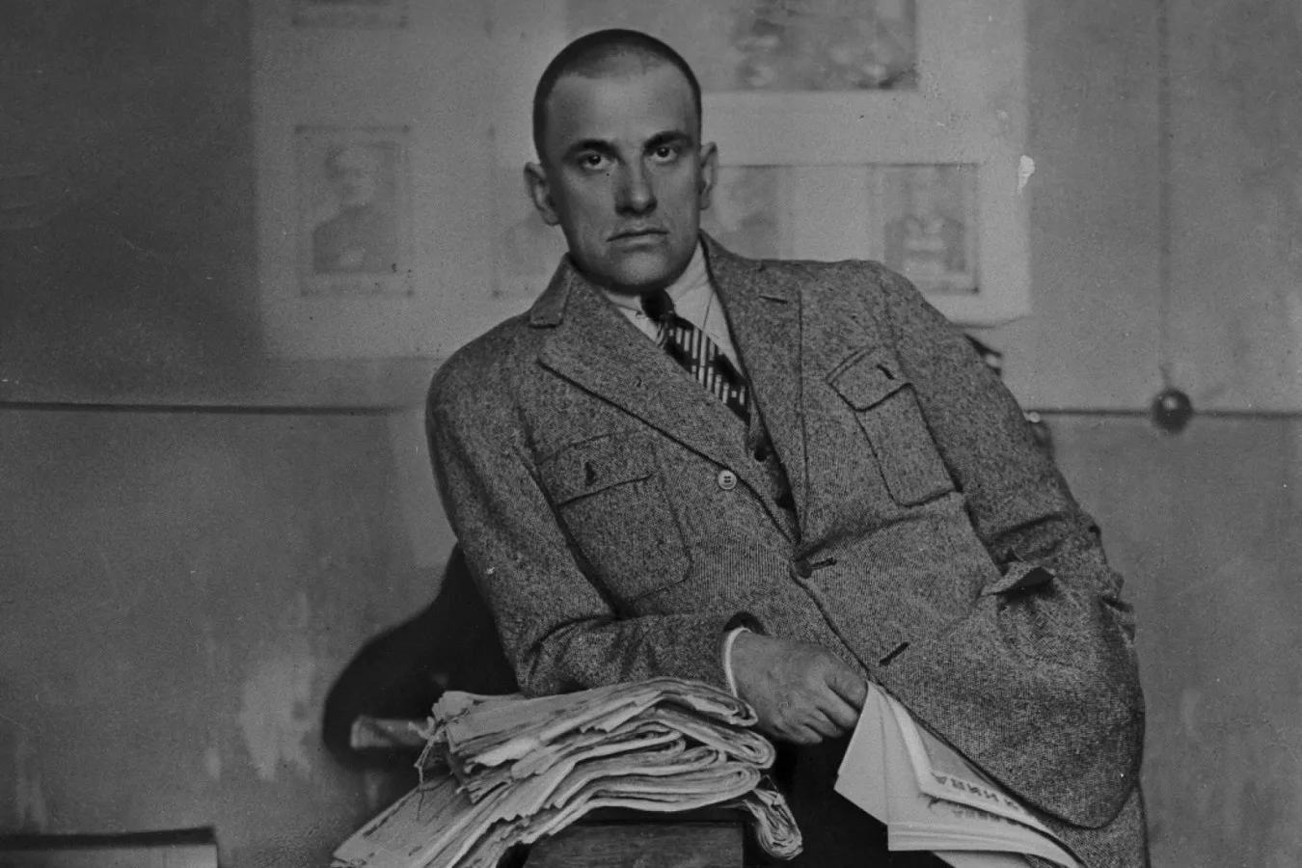
Серебрянный век русской поэзии
Пример
Я сразу смазал карту будня,
плеснувши краску из стакана;
я показал на блюде студня
косые скулы океана.
На чешуе жестяной рыбы
прочел я зовы новых губ.
А вы
ноктюрн сыграть
могли бы
на флейте водосточных труб?

Slide 7
Серебрянный век русской поэзии
Тема призведения
В своих произведениях поэт часто изображает пейзажную лирику, через которую прослеживается его отношение , к прошлому (воспоминания, разлука...)

Slide 8
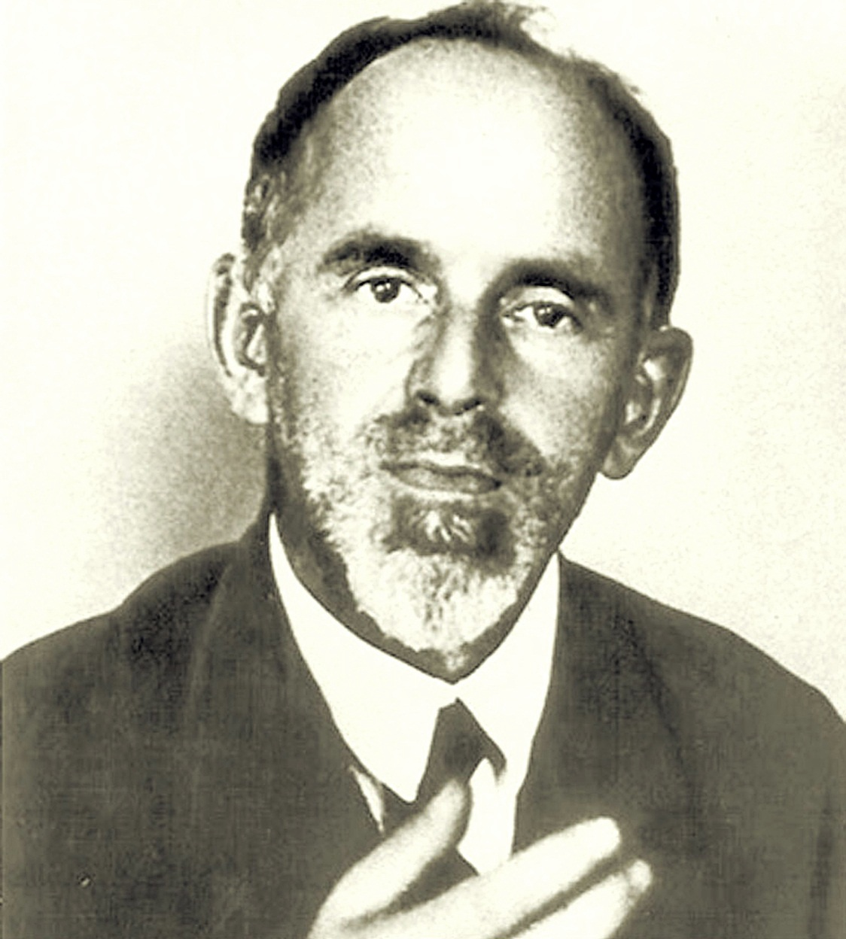
Серебрянный век русской поэзии
Пример
Я вернулся в мой город, знакомый до слез,
До прожилок, до детских припухлых желез.
Ты вернулся сюда, так глотай же скорей
Рыбий жир ленинградских речных фонарей,
Узнавай же скорее декабрьский денек,
Где к зловещему дегтю подмешан желток.
Петербург! я еще не хочу умирать!
У тебя телефонов моих номера.
Петербург! У меня еще есть адреса,
По которым найду мертвецов голоса.
Я на лестнице черной живу, и в висок
Ударяет мне вырванный с мясом звонок,
И всю ночь напролет жду гостей дорогих,
Шевеля кандалами цепочек дверных.

